Slide 1
Тема:
Швейные машины для ремонта верха и подкладки обуви.

Slide 2
Швейные машины для ремонта верха и подкладки обуви – это промышленные швейные машины челночного и цепного стежка с платформой рукавного типа.
Машины состоят из швейной головки и промышленного стола с комбинированным электромеханическим, ножным и ручным приводом (т.е. машины работают как с электроприводом, так и в ручном (ножном) режиме, используя маховое колесо, отключив электромотор).
В машинах имеются механизмы: иглы, челнока ( или петлителя), нитепритягивателя, перемещения материала. Подача материала осуществляется верхней транспортирующей зубчатой лапкой, которая находится в поворотной головке, что даёт возможность осуществлять продвижение материала в любом направлении.
Конструкция рукава позволяет производить ремонт в труднодоступных участках обуви.

Slide 3
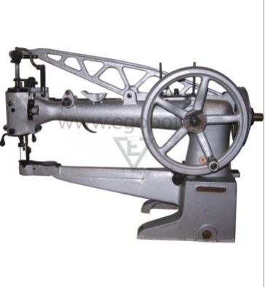
Швейная машина 378 класса
- для ремонта обуви из обувной кирзы и юфтевой кожи.
-выполняет следующие операции: строчку союзок, задников, наружных ремней, голенищ, строчку заплат и другие работы
-максимальная частота вращения главного вала : не более 250 об/мин.
-суммарная прошиваемая толщина в сжатом виде под лапкой: 8 мм,
-длина стежка: от 2,5 до 6 мм.

Slide 4
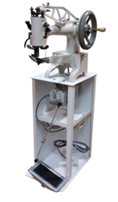
Швейная машина sm-33
- для ремонта открытых и закрытых мест на обуви из кожи средней и тонкой толщины, для обработки швов и прочего ремонта кожевенных изделий.
Максимальное количество стежков в минуту: 350
Максимальная длина стежка: 5мм
Подъем прижимной лапки: 8мм
Длина рукава : 310мм
Номер иглы: 90 / 100 / 110 / 120

Slide 5
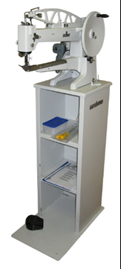
Швейная машина adler 30-10
-для ремонта легкой, элегантной, кожаной обуви; для ремонта открытых и закрытых мест на обуви из кожи средней и тонкой толщины, для обработки швов и прочего ремонта кожевенных изделий.
Максимальное количество стежков в минуту 350
Максимальная длина стежка : 5мм
Макс.подъем прижимной лапки : 8мм Длина рукавной платформы: 470мм
Тип иглы ( толщина )
332 (80-200)
332 L (90-200)

Slide 6
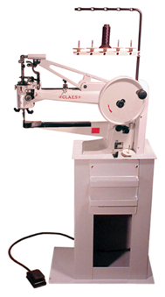
Швейная машина CLAES 8346-10 (30)
- для ремонта открытых и закрытых мест на обуви из кожи средней и тонкой толщины, для обработки швов и прочего ремонта кожевенных изделий.
Максимальное количество стежков в минуту: 300
Максимальная длина стежка: 6мм
Подъем прижимной лапки: 8мм
Длина плеча: 490мм
Тип игл (прочность):
332 (80-200)
332 LG (100-200)
332 L (90-200)
332 L LG (100-200)

Slide 7
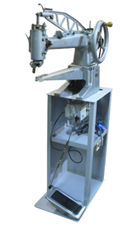
Швейная машина МИНЕРВА
- для ремонта верха и подкладки обуви из хромовых кож, искусственных кож и тканей.
Максимальное количество стежков в минуту: 350
Максимальная длина стежка: 6 мм
Подъем прижимной лапки: 8 мм
Длина рукава: 450 мм

Slide 8
КОНТРОЛЬНЫЕ ВОПРОСЫ: выбрать правильный вариант ответа.
1. Какой привод используется в швейных машинах для ремонта обуви?
А) электрический Б) ручной и ножной
В) все типы приводов (электрический, ручной и ножной).
2. Какого механизма нет в швейных машинах для ремонта обуви?
А) вырубного механизма Б) механизма иглы В) механизма перемещения материала
3. Сколько стежков в минуту выполняет машина SM -33?
А) 250 Б) 350 В) 310
4. Какая максимальная длина стежка у машины ADLER 30-10 ?
А) 5 мм А) 6 мм В) 8 мм
5. Какой подъем прижимной лапки у машины МИНЕРВА ?
А) 5 мм А) 6 мм В) 8 мм

